Slide 1
Организация театрализованной деятельности в Средней группе детей 4 – 5 лет
Работу выполнила:
Лукьянчикова Дарья

Slide 2
От игры «для себя» к игре, ориентированной на зрителя
От игры, в которой главное - сам процесс, к игре, где значимы и процесс, и результат;
От игры в малой группе сверстников, исполняющих аналогичные («параллельные») роли, к игре в группе из пяти-семи сверстников, ролевые позиции которых различны (равноправие, подчинение, управление);
От создания в игре драматизации простого «типичного» образа к воплощению целостного образа, в котором сочетаются эмоции, настроения героя, их смена.

Slide 3
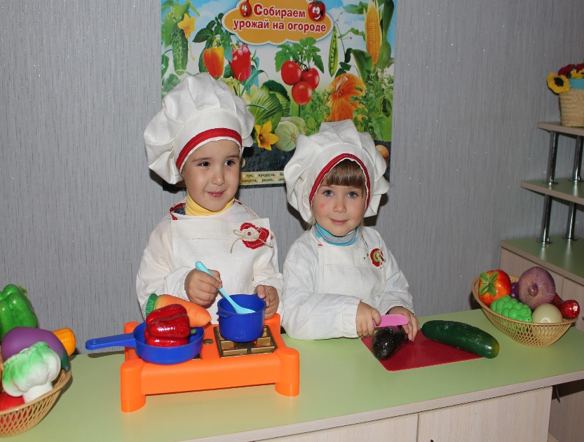
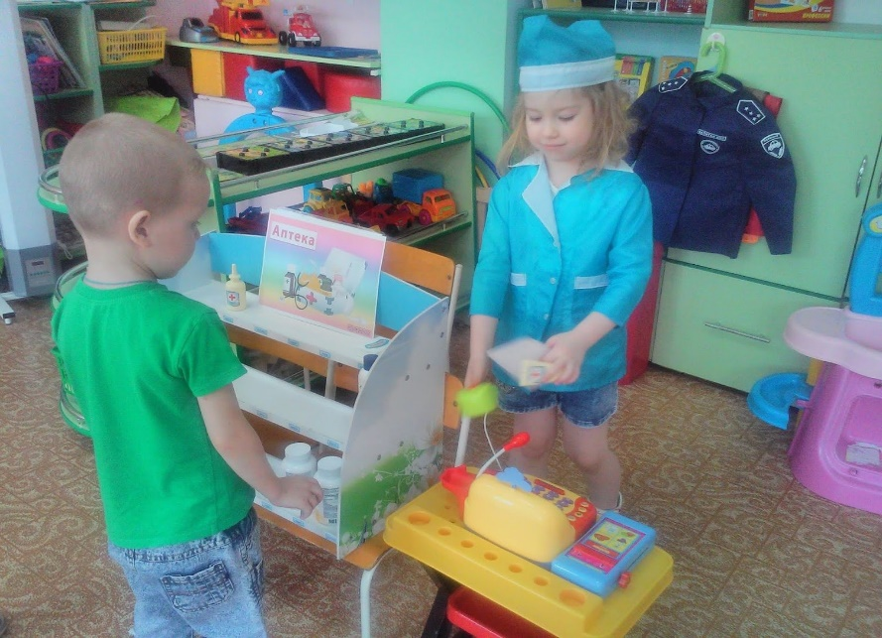
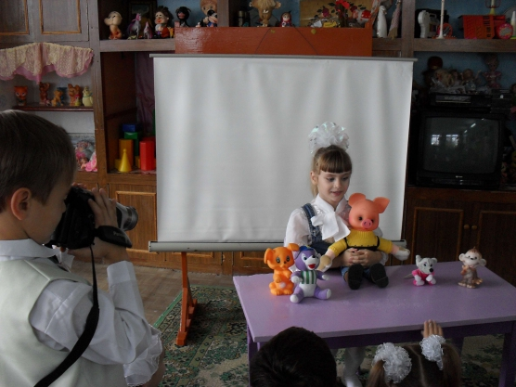
Организация театрализованной деятельности
В данном возрасте происходит углубление интереса к театрализованным играм, его дифференциация, заключающаяся в предпочтении определенного вида игры (драматизация или режиссерская), становлении мотивации интереса к игре как средству самовыражения.

Slide 4
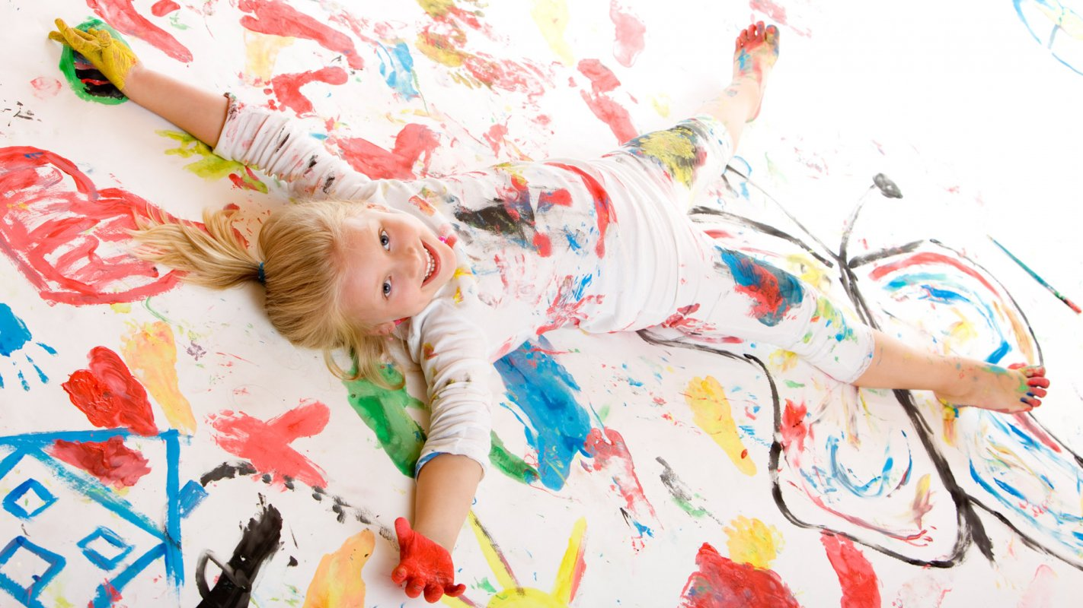
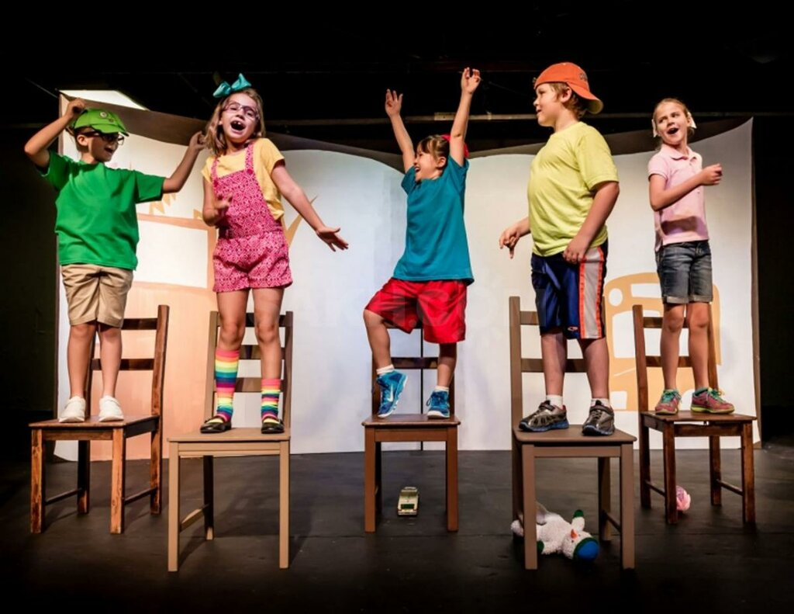
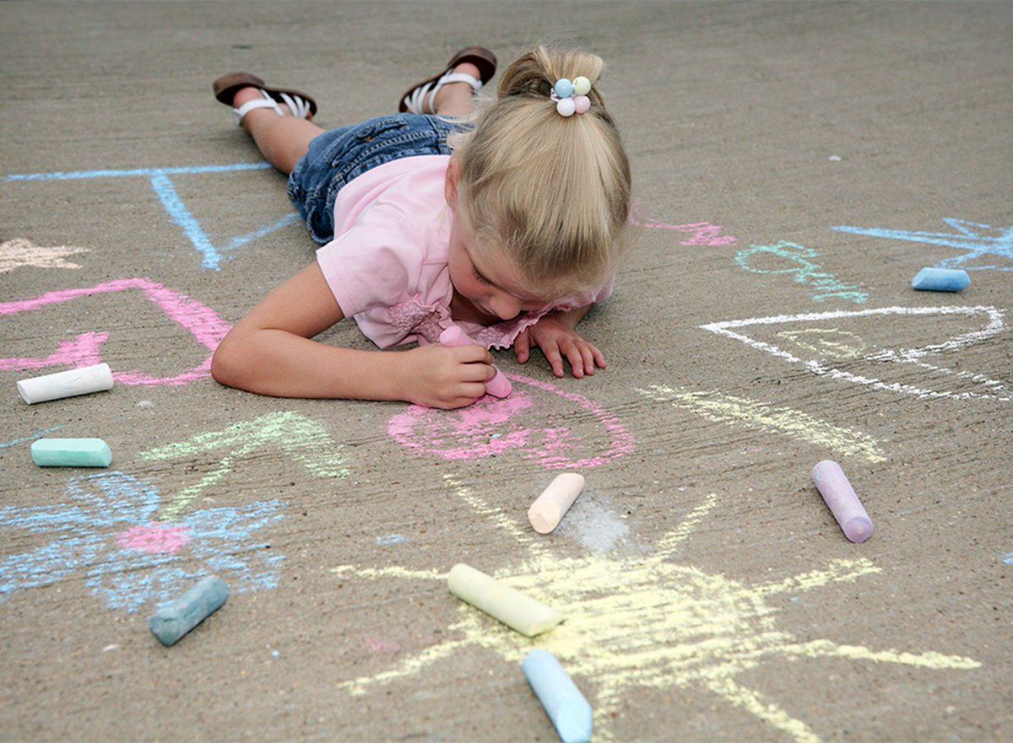
Самовыражение детей – это?
Самовыражение детей дошкольного возраста понимается как возрастное проявление самостоятельности в той деятельности, которая требует творческого подхода.

Slide 5
Активные и малоактивные дети
С группой наиболее активных детей целесообразно драматизировать простейшие сказки, используя настольный театр;
С малоактивными - драматизировать произведения с небольшим количеством действий.
Усложняются методы и приемы, используемые в младшей группе: ведение рассказа от первого лица, сопровождая текст и движения: «Я — петушок. Посмотрите, какой у меня яркий гребешок, какая бородка, как я важно хожу, как я звонко пою: ку-ка-ре-ку!»;
Настольный театр. Для самостоятельного показа рекомендуются произведения: «Репка», «Теремок», «Колобок». Для показа воспитателем — «Два жадных медвежонка», «Лиса и гуси», «Лиса, заяц и петух».
Для драматизации использовать отрывки из сказок, где есть повторы, а затем и всю сказку.

Slide 6
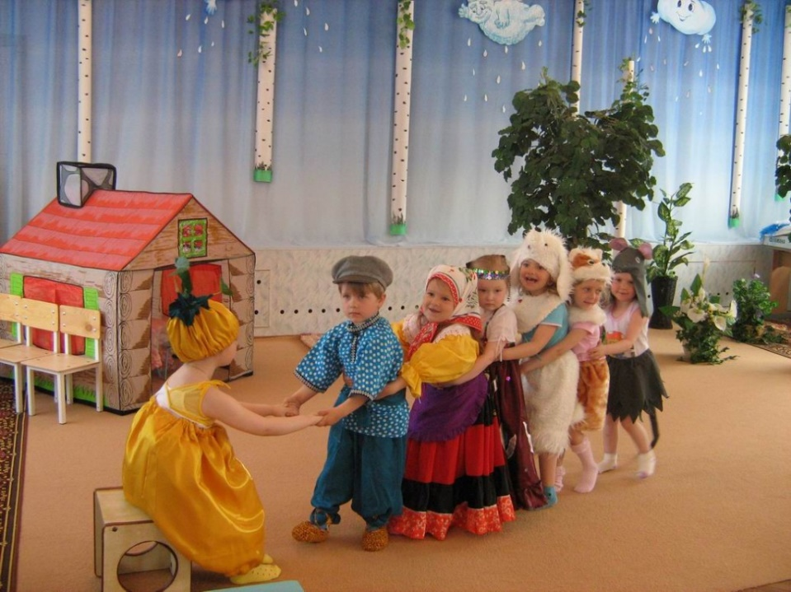
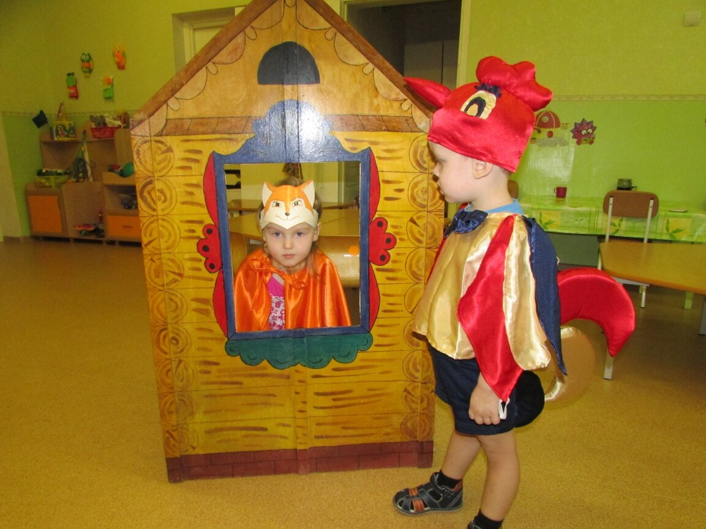
Театрально – игровой опыт детей
Расширение театрально-игрового опыта детей осуществляется за счет освоения игры-драматизации.
Многоперсонажные игры-драматизации по текстам двухтрехчастных сказок о животных и волшебных сказок («Гуси-лебеди»);
Игры-драматизации по текстам рассказов на темы «Труд взрослых»;
Постановка спектакля по произведению.

Slide 9
Расширение игрового опыта
Расширение игрового опыта детей происходит также за счет освоения театрализованной игры. В возрасте 5 лет ребенок осваивает разные виды настольного театра:
мягкой игрушки,
вязаный театр,
конусный театр,
театр народной игрушки и плоскостных фигур.
Новым содержанием становятся действия с куклами на гапите.
Доступен детям театр верховых кукол (без ширмы, а к концу учебного года - и с ширмой)

Slide 10
Театральные умения дошкольников
Первая группа умений обеспечивает дальнейшее развитие позиции «зритель» (быть внимательным и доброжелательным зрителем; проявлять элементы зрительской культуры: не покидать своего места во время спектакля и т.д
Вторая группа умений связана с совершенствованием позиции «артист». Главным образом это подразумевает умение использовать средства невербальной (мимика, жесты, позы, движения) и интонационной выразительности для передачи образа героя, его эмоций, их развития и смены, для передачи физических особенностей персонажа, некоторых черт его характера.

Slide 11
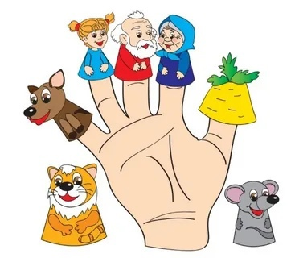
Театральные умения дошкольников
Третья группа умений обеспечивает первичное освоение позиции «режиссер» в режиссерской театрализованной игpe, т.е. умение создавать игровое пространство на плоскости стола, наполнить его игрушками и фигурками по своему усмотрению.
Четвертая группа позволяет ребенку овладеть основными умениями оформителя спектакля, определять место для игры, подбирать атрибуты, вариативно использовать материалы и элементы костюмов.

Slide 12
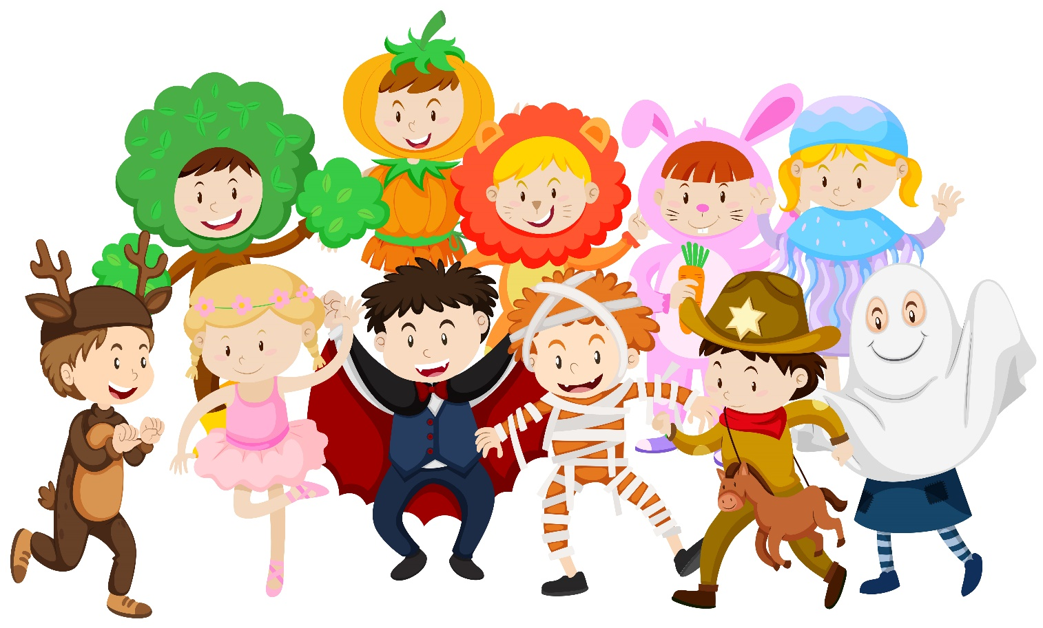
Театральные умения дошкольников
Пятая группа, направленная на позитивное взаимодействие с другими участниками игры, включает умение договариваться, устанавливать ролевые отношения и т.д

Slide 13
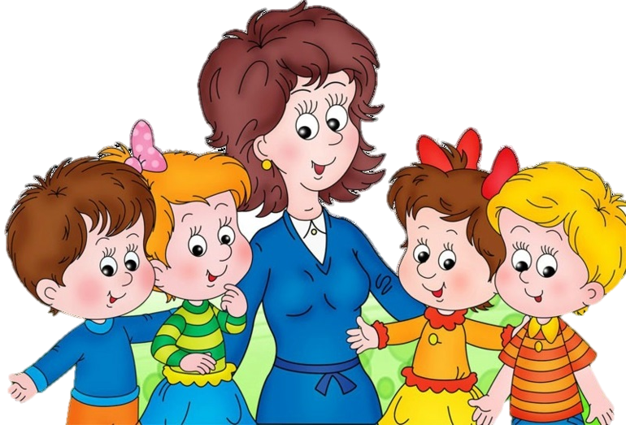
Развитие интереса к творчеству
Воспитатель должен уделять внимание развитию интереса к творчеству импровизации в процессе придумывания содержания игры и воплощения задуманного образа с помощью разных средств выразительности.
Необходимо поощрять желание придумать свои способы реализации задуманного, действовать в зависимости от своего понимания содержания текста.

Slide 14
Спасибо за внимание!

